Slide 1



SPONSORS TEVREDEN
Pagina 1
WWW.GREENKARTING.NL
LES 7 SPONSORS TEVREDEN

Slide 2

INLEIDING
ZORG DAT SPONSORS TEVREDEN BLIJVEN
· HOE COMMUNICEER JE REGELMATIG?
· HOE TOON JE WAARDERING?
· HOE LAAT JE RESULTATEN ZIEN?
· HOE BOUW JE EEN LANGETERMIJNRELATIE OP?
Pagina 2
WWW.GREENKARTING.NL
LES 7 SPONSORS TEVREDEN

Slide 3

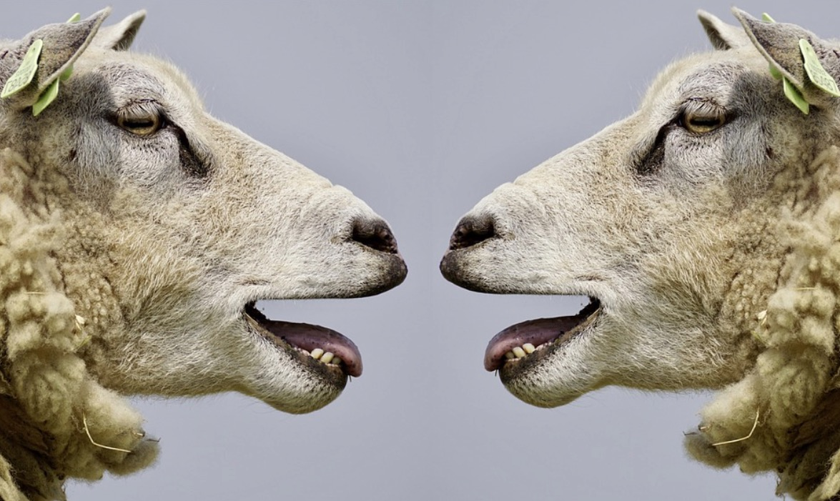
COMMUNICATIE
· HOUD SPONSORS REGELMATIG OP DE HOOGTE
· STUUR UPDATES OVER DE VOORTGANG
· INFORMEER OVER MIJLPALEN EN SUCCESSEN
· REAGEER SNEL OP BERICHTEN VAN SPONSORS
Pagina 3
WWW.GREENKARTING.NL
LES 7 SPONSORS TEVREDEN

Slide 4
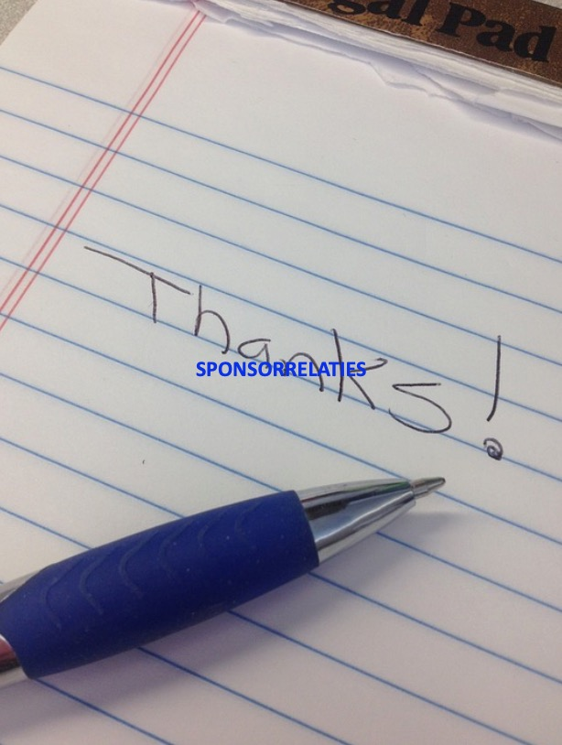
WAARDERING
· BEDANK JE SPONSORS EN TOON WAARDERING
· STUUR EEN PERSOONLIJKE BEDANKBRIEF
· VERMELD SPONSORS OP JE MATERIALEN
· GEEF EEN KLEIN CADEAU OF AANDENKEN
Pagina 4
WWW.GREENKARTING.NL
LES 7 SPONSORS TEVREDEN
Notes:
📚 AANVULLENDE TECHNOSKILLS:
· TV088 – PLAATS- EN VORMTOLERANTIES
· TV089 – PLAATWERK UITSLAGEN & VORMEN

Slide 5
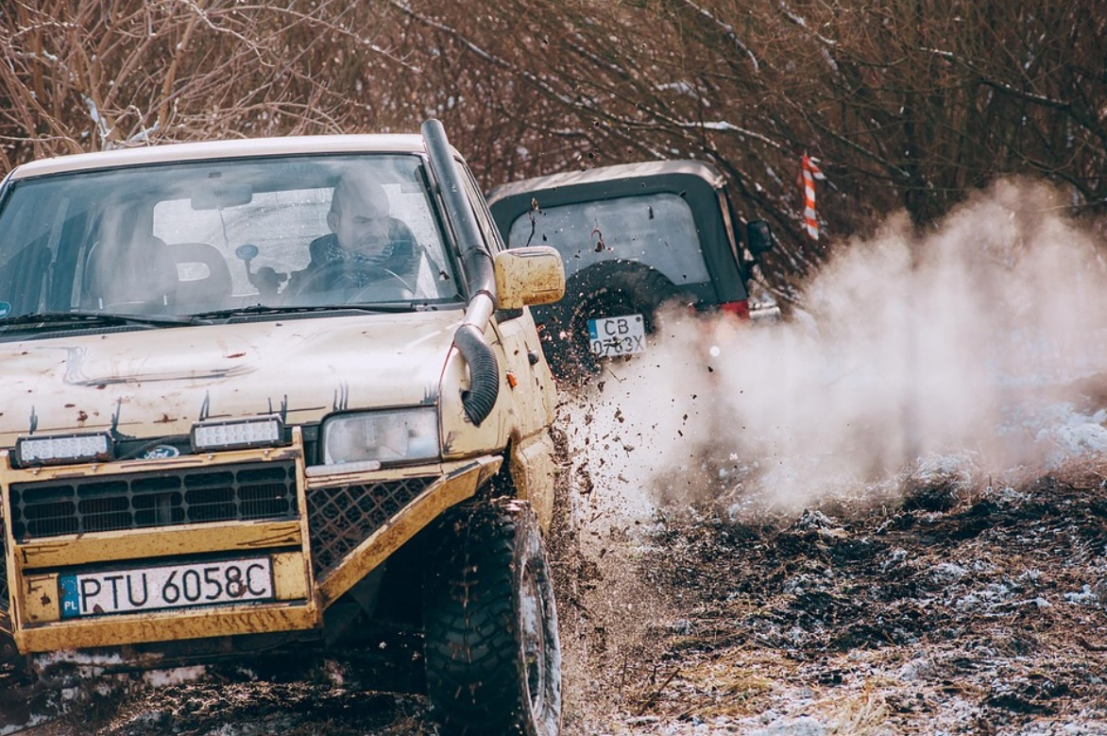
RESULTATEN
· LAAT RESULTATEN ZIEN AAN JE SPONSORS
· TOON WAT HET SPONSORSCHAP HEEFT OPGEBRACHT
· GEBRUIK FOTO'S EN VIDEO'S ALS BEWIJS
· MAAK EEN EINDRAPPORT VOOR DE SPONSOR
Pagina 5
WWW.GREENKARTING.NL
LES 7 SPONSORS TEVREDEN

Slide 6

UPDATES GEVEN
· PLAN VASTE MOMENTEN VOOR UPDATES
· GEBRUIK E-MAIL, NIEUWSBRIEF OF SOCIAL MEDIA
· WEES EERLIJK OOK BIJ TEGENSLAGEN
· DEEL SUCCESSEN EN LEERMOMENTEN
Pagina 6
WWW.GREENKARTING.NL
LES 7 SPONSORS TEVREDEN
Notes:
Later toevoegen:
📚 GEBRUIK:
· TECHNOSKILL TV009 – BOREN
· EVENTUEEL TV014 – AFBRAMEN

Slide 7
LANGETERMIJNRELATIES
· EEN TEVREDEN SPONSOR KOMT TERUG VOLGEND JAAR
· INVESTEER IN DE RELATIE NA HET PROJECT
· ONDERHOUD CONTACT OOK BUITEN HET SEIZOEN
· VRAAG OF DE SPONSOR NOG EEN KEER WIL SPONSOREN
Pagina 7
WWW.GREENKARTING.NL
LES 7 SPONSORS TEVREDEN

Slide 8
AFSLUITING
VANDAAG HEBBEN JULLIE:
· GELEERD HOE JE SPONSORS TEVREDEN HOUDT
· COMMUNICATIESTRATEGIEËN BESPROKEN
· RESULTATEN LEREN PRESENTEREN
· LANGETERMIJNRELATIES BESPROKEN
VOLGENDE LES: EVALUATIE!
Pagina 8
WWW.GREENKARTING.NL
LES 7 SPONSORS TEVREDEN

